Slide 1
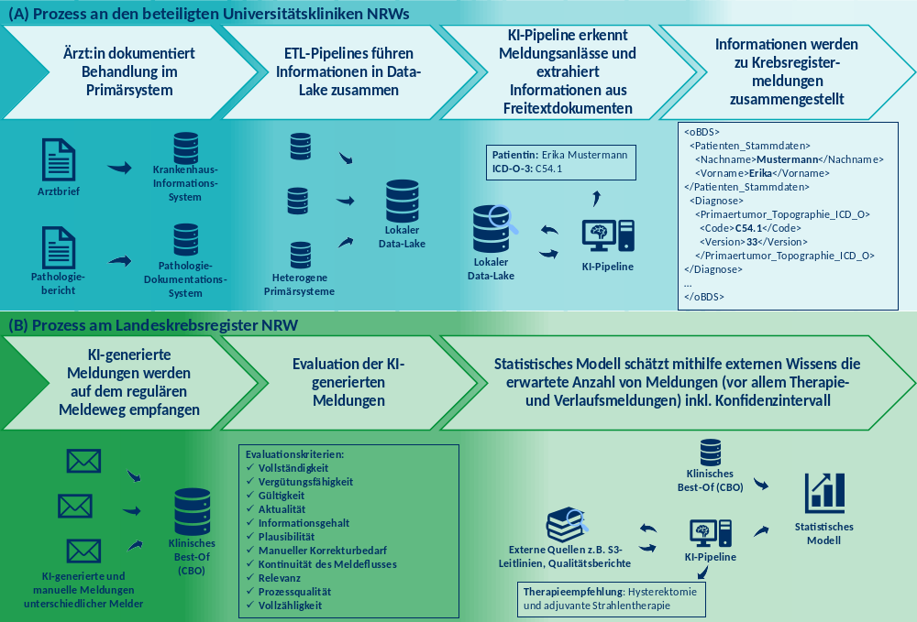

KIMONA – KI-basierte Meldungsoptimierung für Krebsregister in NRW
Louise Bloch¹, Chaimaa Karioui¹, Katarzyna Wojcik¹, Florian Oesterling¹, Viktor Pfaffenrot¹
¹ Landeskrebsregister NRW gGmbH, Gesundheitscampus 10, 44801 Bochum
HINTERGRUND
Die qualitativ hochwertige und zeitnahe Krebsregistrierung bildet die Grundlage für Forschung unter anderem zur Versorgungs- und Pflegequalität von Krebserkrankungen
Der onkologische Basisdatensatz (oBDS) ermöglicht die Erfassung des gesamten Behandlungsverlaufs
Viele Felder des oBDS werden zur Zeit manuell aus in den Primärsystemen vorliegenden Freitexten (z.B. aus Arztbriefen oder Pathologieberichten) der Melder übertragen
IDEE
Methoden der künstlichen Intelligenz (KI) können Informationen aus unstrukturierten Fließtexten extrahieren
Zudem können KI-Methoden dabei helfen Meldeanlässe zuverlässiger zu erkennen
Die automatisierte Informationsextraktion kann die Qualität und Aktualität der Krebsregistrierung verbessern sowie den manuellen Dokumentationsaufwand reduzieren
UMSETZUNG
Die Comprehensive Cancer Center (CCC) der Unikliniken in Nordrhein-Westfalen (NRW) tragen Datenartefakte mit Extract, Transform, Load (ETL)-Prozessen in Data-Lake-Infrastrukturen zusammen und optimieren schließlich den Meldeprozess mit KI-Pipelines (Fig. 1A)
Das Start-Up TamedAI unterstützt bei der Extrahierung der relevanten Informationen aus unstrukturierten Daten
Das Landeskrebsregister NRW (LKR NRW) validiert unter anderem die Vollzähligkeit, Vollständigkeit, Qualität und Vergütungsfähigkeit der KI-Meldungen und überprüft die Kompatibilität mit Folgeprozessen (epidemiologisches und klinisches Best-of (CBO)) (Fig. 1B)
Zur Schätzung der erwartbaren Anzahl meldepflichtiger Ereignisse (v.a. Therapie- und Verlaufsmeldungen) werden statistische Modelle eingesetzt
Anders als die Erwartungswertmodelle des Robert-Koch-Instituts (RKI), welche die Anzahl inzidenter Krebsfälle modellieren, werden unterschiedliche Meldeanlässe auf Einrichtungsebene geschätzt
Die statistischen Modelle verwenden zusätzliches Wissen, z.B. S3-Leitlinien oder Qualitätsberichte
Das zusätzliche Wissen soll unter anderem mittels KI-Modellen verfügbar gemacht werden
Aus Datenschutzgründen werden Open-Source bzw. Open-Weights KI-Modelle auf lokaler Hardware (2 x NVIDIA H200 (PCIe 5.0 x16, 141 GB HBM3e je GPU)) eingesetzt
Fig. 1 Schematische Übersicht über die im Projekt geplanten Prozesse der Unikliniken (A) und des LKR NRW (B).
AKTUELLER STAND
Key-Performance-Indicators (KPIs) für die Evaluation der KI-generierten Meldungen sind definiert
Aktuell werden weitere Quellen identifiziert, die Hinweise auf fehlende Meldungen für die Schätzung der erwarteten Meldungsanzahl geben
Zudem werden relevante statistische Modelle zur Schätzung der erwarteten Anzahl von Therapie- und Verlaufsmeldungen recherchiert
Als nächstes sollen die identifizierten Quellen mithilfe einer KI-Pipeline, welche ein Retrieval-Augmented-Generation (RAG)-System enthält, verfügbar gemacht werden
Kontakt: louise.bloch@landeskrebsregister.nrw www.landeskrebsregister.nrw

